Slide 1
أفات نباتات الخضر
إعداد مهندس / كمال الكاشف

Slide 2
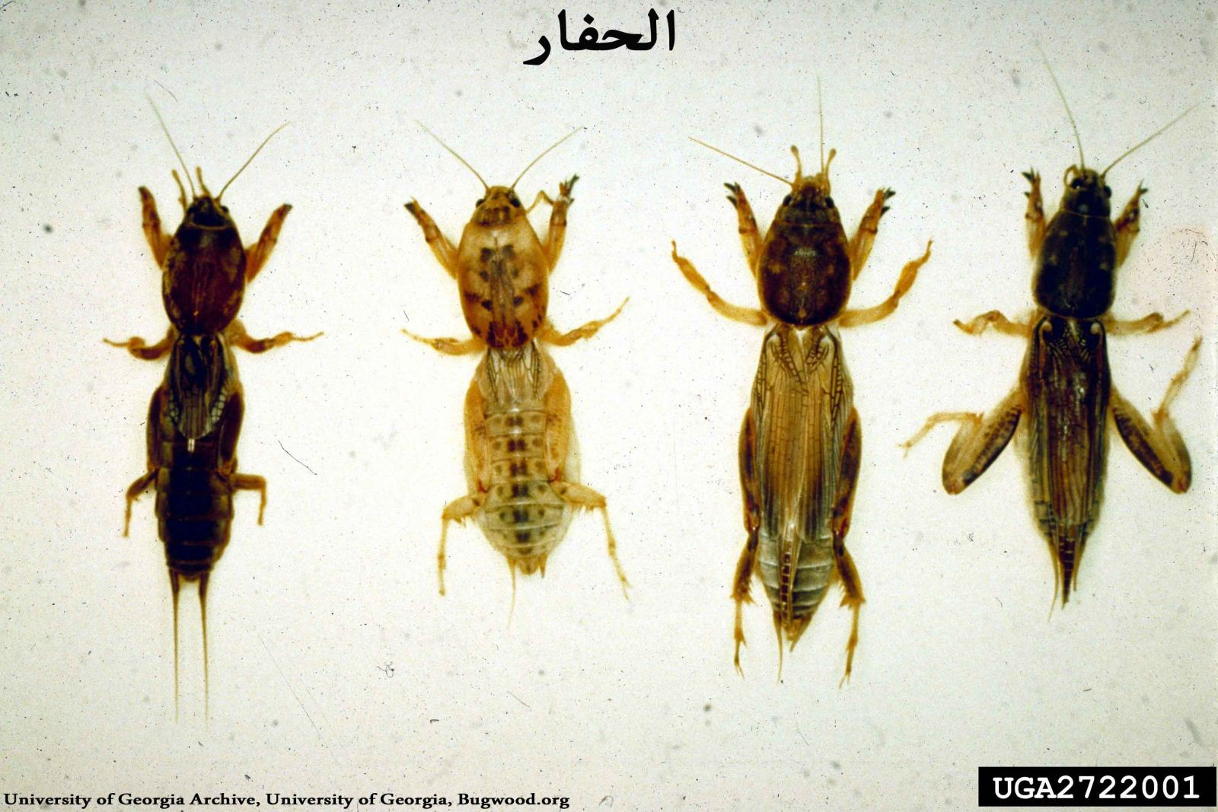
الحفـار كلب البحر : Gryllotalpa gryllotalpa

Slide 3
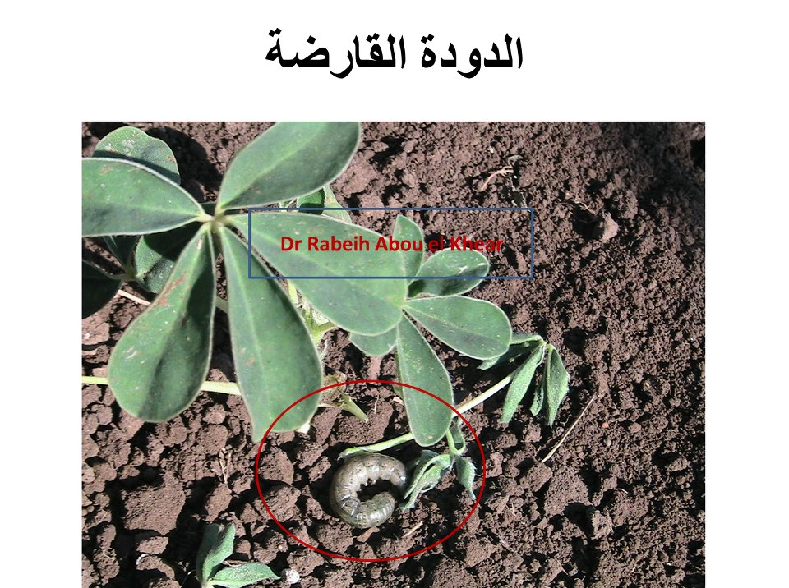
الدودة القارضة Agrotis ypsilon

Slide 4
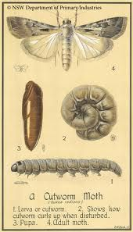

Slide 5
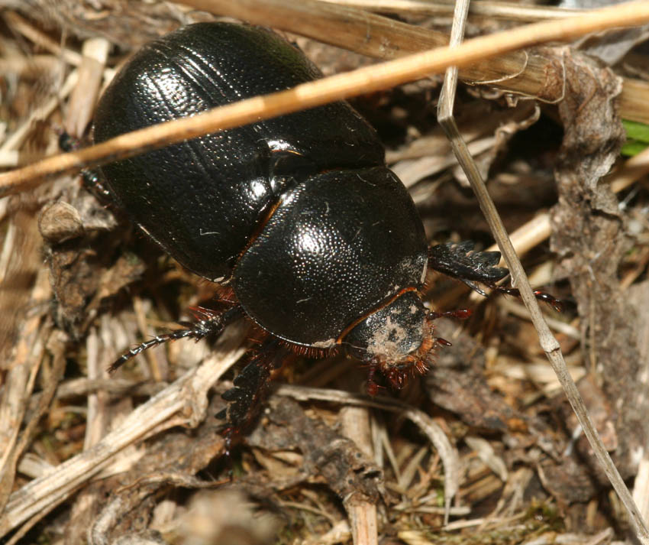
الجعل ذو الظهر الجامد
Pentodon bispinosus

Slide 6
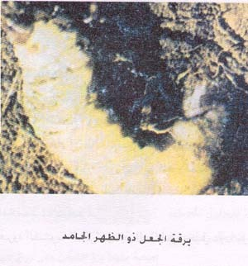
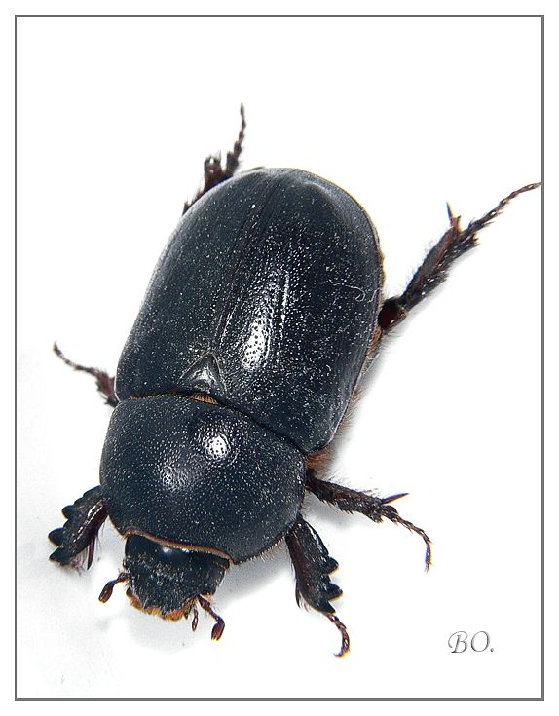
الجعل ذو الظهر الجامد
Pentodon bispinosus

Slide 7
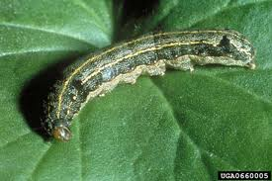
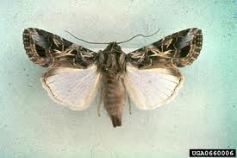
دودة ورق القطن Spodoptera littoralis

Slide 8
